Slide 1
菲特(FITOW)颱風影響松山機場低空風切之個案觀測分析
Weather Derivative
Accuracy
Weather Risk Management
Precision
蒲金標¹ 徐茂林²
國立台北教育大學自然教育學系¹ 貝氏卡曼科技股份有限公司²
ensemble Kalman filter for short-term forecasting

Slide 2
Linear Model-----Second Moment 新一代機場低空風切亂流警告系統 (NextG/LLWAS)
Non-Linear-------Above 2nd Moment 研究方法
Wavelet Analysis----小波分析
Fractional calculus, Weather Derivative
ARIMA Model, Principal Component Analysis(Box-Jenkins)
Contingency Table----Chi-Square test
The Beauty of Mathematics-Multivariate analysis
Distribution Probability of State

Slide 3
Stochastic Process
Sequentially arriving (noisy or ambiguous) observations
Recursive filtering:
–Predict next state pdf from current estimate
–Update the prediction using sequentially arriving new measurements
Optimal Bayesian solution: recursively calculating exact posterior density
Recall “law of total probability” and “Bayes’ rule”

Slide 4
Dynamic systems that evolve based on Probability distribution

Slide 5
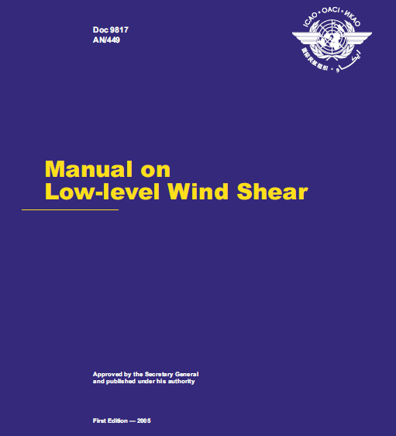
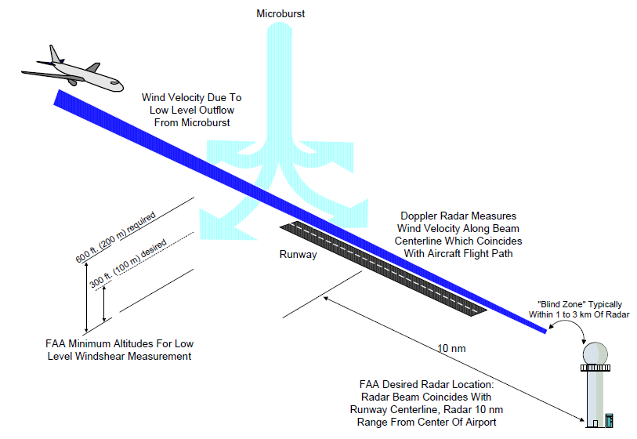
LLWAS 低空風切概論

Slide 6
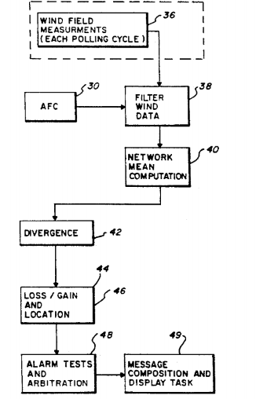
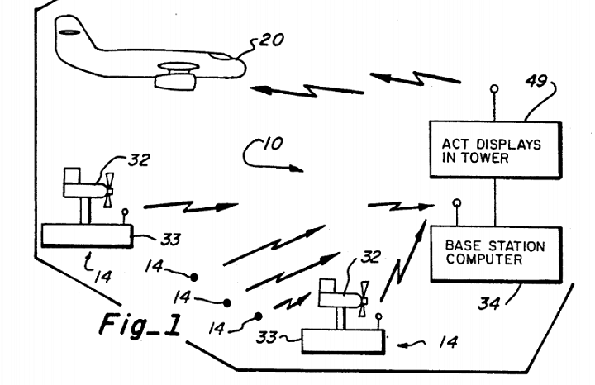
LLWAS System Architecture-NCAR Phase III
LLWAS系統沿著機場跑道向外延伸3海浬和跑道中段共設有13個遠端測風台，系統會將每一測風台所觀測的風場資料換算為跑道方向(100°~280°)之分量，
計算跑道兩端進場或離場航道方向
之頂風(增速)或順風(減速)強度，
來偵測位在跑道或跑道兩端離到場
1~3海浬的低空風切或微爆氣流情形

Slide 7
低空風切(Low-level Wind Shear)-低空風切強度標準
機場低空風切或微爆氣流（Microburst）對飛航安全構成最嚴重威脅。
低空風切發生在最低層500m (1,600ft) 以下，風向或風速之突然變化，
當飛機在爬升離場和降落進場階段，飛機速度和高度都接近臨界值，飛機容易遭受風切的危險。
風切乃指大氣中單位距離內，風速或風向或兩者同時發生之突然大變化，如以數學式表示，則
風切= △ /△s ,△ 及△s分別代表風向量變化及產生變化之距離。其風切可分為水平風切或垂直風切。
低空風切之強度從跑道及跑道兩端各向外延伸3海浬等區域方向之頂風(正值)或順風(負值)強度來決定
FAA風切強度為標準，當頂風(增速)或順風(減速)數值
介於15 ~19kts時，表示有輕度低空風切；
介於20~29kts者稱之為中度風切；
大於29kts者稱之為強烈風切，其中順風(減速) 大於29kts者稱為微爆氣流。

Slide 8
2013年10月5-6日菲特颱風
嘗試以菲特颱風影響松山機場低空風切之個案觀測，分析風速和氣壓每分鐘跳動>1個標準差之時段與次數，與現有松山機場低空風切警告系統發出風切警告加以分析比對，
找出以氣壓跳動來替代風塔觀測風場之計算風切方式。
氣象要素跳動值Fluctuation:
風速和氣壓每秒或每分鐘前後觀測跳動範圍超出１個標準差之次數與機場低空風切發生次數加以比較。
X_{i}=Y_{i}-Y_{i-1}
Y_{i} 代表這一秒或這分鐘氣象要素之觀測值。
Y_{i-1}代表前一秒或這分鐘氣象要素之觀測值。
X_{i} 代表這一秒或這分鐘與前一秒或前一分鐘氣象要素之觀測差值(跳動值)。

Slide 9
松山機場低空風切研究
就松山機場風速和氣壓每秒或每分鐘前後觀測跳動範圍超出１個標準差之次數與機場低空風切發生次數加以比較。
Xi=Yi-Yi-1
Yi 代表這一秒或這分鐘氣象要素之觀測值。
Yi-1代表前一秒或這分鐘氣象要素之觀測值。
Xi 代表這一秒或這分鐘與前一秒或前一分鐘氣象要素之觀測差值(跳動值)。
再就氣象要素跳動觀測值(Xi≠0) 計算其一天24小時總計86400秒，取固定的標準偏差。
標準偏差(σ)計算公式，如下頁:

Slide 10
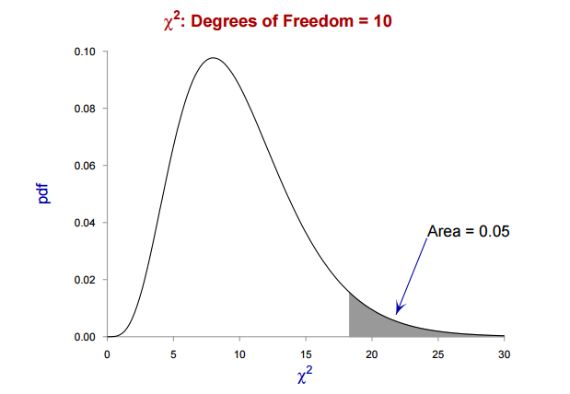
標準偏差(σ)
平均值
n=86400秒(一天24小時)
其中僅就氣象要素跳動值不等於零(Xi≠0)之部分加以計算。
Chi-Square Test

Slide 11
研究方法
根據松山機場地面自動測報系統(AWOS)，以跑道兩頭(R10和R28)地面自動測報每秒或每分鐘資料，
嘗試以2013年10月5-6日菲特颱風暴風圈接近、籠罩和遠離期間，分析機場跑道兩頭之風速，以及風速和氣壓等跳動(fluctuation) >1σ之幅度和次數，與機場低空風切警告系統發出風切警告次數和發生時段加以比較。

Slide 12
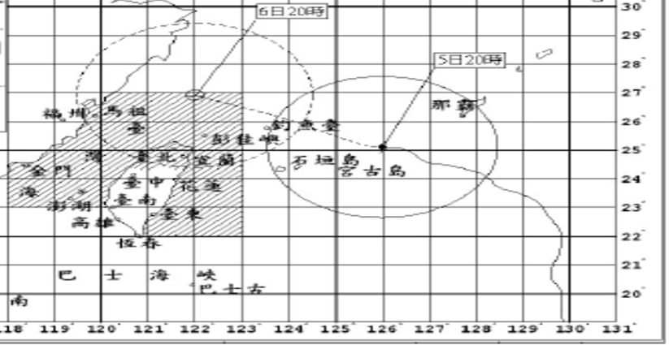
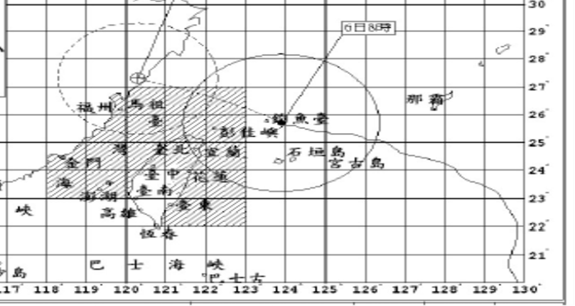
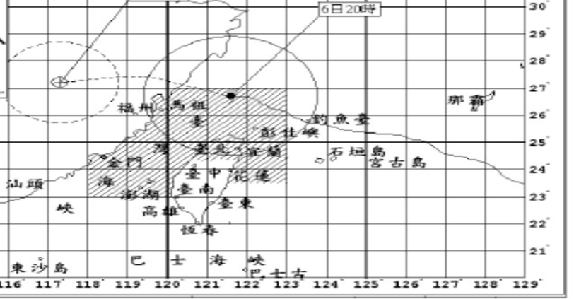
2013年10月菲特(FITOW)颱風路徑圖
5日0000Z
5日1200Z
6日0000Z
6日1200Z

Slide 13
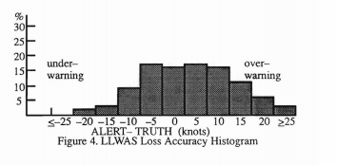
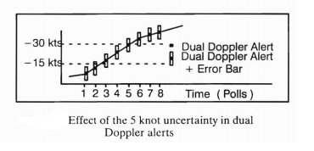
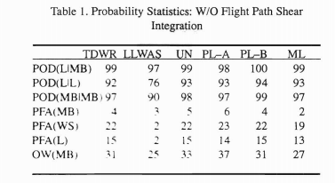
低空風切強度標準
低空風切之強度從跑道及跑道兩端各向外延伸3海浬等區域方向之頂風(正值)或順風(負值)強度來決定
FAA風切強度為標準，當頂風(增速)或順風(減速)數值
介於15 ~19kts時，表示有輕度低空風切；
介於20~29kts者稱之為中度風切；
大於29kts者稱之為強烈風切，其中
順風(減速) 大於29kts者稱為微爆氣流。
Conitngency Table-Chi-Square test

Slide 14
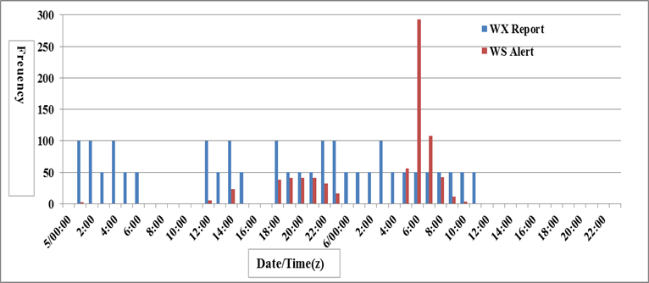
2013年10月5-6日松山低空風切(I)
低空風切警告系統發出風切警告(紅色)和氣象台分布風切報告(藍色)，其中50代表輕度風切，100代表中度風切
氣象台風切報告，於5日0100- 0600 Z發布R10輕度到中度風切報告。風切警告系統僅僅於0100Z在強陣風19KT下，發出輕度和中度風切警告各1次。
顯見0200-0600Z警告系統沒有發出風切警告。
5日1200-2300Z 機場最大平均風向風速VRB-280°-330°/08-13G15-24KT。風切警告系統於1200Z(1400Z)，每小時發出輕度5次(輕度8次和15次中度)風切警告，更於1800Z-2300Z每小時發出16-41次風切警告，其中發出8-22次中度風切警告。
氣象台除了於1600Z-1700Z沒有風切報告之外，於1200-1500Z和1800-2300Z發布R10跑道輕度到中度風切報告，其中於2300Z兩跑道頭(R10和R28)都有中度風切報告。

Slide 15
2013年10月5-6日松山低空風切(II)
6日0000-1100Z機場氣壓於0130Z降至1001 hPa以下，於0530-0630Z氣壓降至最低，達997.3hPa，最大平均風向風速220°-310°/15-8G20-42KT。
風切警告系統於0000-1000Z，每小時發出3-293次風切警告，其中發出中度風切3-218次和強烈風切2-16次，尤其於0600Z發出輕度風切61次、中度風切218次和強烈風切14次，總計1小時高達293次風切。
氣象台於0000-1100Z發布R28跑道輕度到中度風切報告。
6日1200Z機場氣壓回升至1001hPa以上，最大平均風向風速080°-130°/9G13KT以下。
風切警告系統不再發出警告，氣象台也沒有風切報告。
顯示颱風暴風圈逐漸接近，風速逐漸增強，R10風切斷斷續續發生；
暴風圈侵襲時，風速達到最強，R28風切發生頻繁且強烈；
暴風圈遠離之後，風速減弱，就不再發生風切。

Slide 16
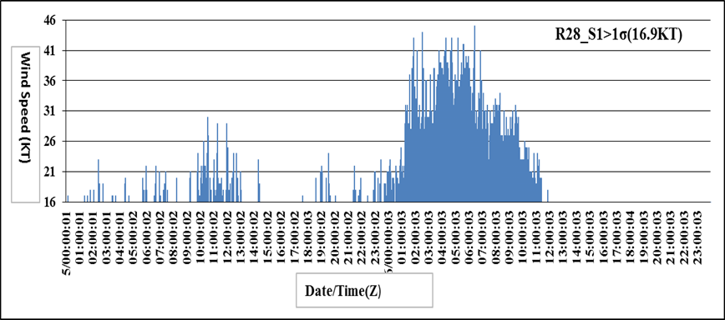
10月5-6日機場風速>1σ 之分布(I)
5日0000- 2300Z暴風圈接近，R10和R28風速>1σ分別為15.4KT和16.9KT。
5日0000-2300Z R10和R28最大陣風出現20-31KT和20-30KT，其中R10(R28)於1021Z(1032Z)最大陣風出現31KT(30KT) 。
5日風切期間(0000-0600Z、1200-1500Z和1800-2300Z)，除了1500Z R10或R28風速沒有>1σ之外，其餘時間， R10或R2風速都>1σ。
另外，於5日0900-1100Z機場沒有風切警告或報告，但R10或R28風速卻有風速都>1σ。

Slide 17
10月5-6日機場風速>1σ 之分布(II)
6日0000- 1100UTC， R10和R28最大陣風出現30-44KT和30-45KT，尤其 R10(R28)於0100-0300Z和0500Z(0100-0600Z)最大風速出現40-44KT (40-45KT)，其中於0151Z (0625Z)出現44KT (45KT)。
6日風切期間(0000-1100Z)，R10或R2風速都>1σ。
6日1200Z，R10和R28最大風速都沒有>1σ， 機場就不再有風切警告和報告。
顯示暴風圈逐漸接近時，最大陣風增強，風速>1σ，但次數少，R10風切就斷斷續續發生；
暴風圈侵襲時，最大陣風達到最強，風速>1σ，且次數激增，風切發生就頻繁且強烈；
暴風圈遠離之後，最大陣風減弱，風速很少>1σ，就不再發生風切。

Slide 18
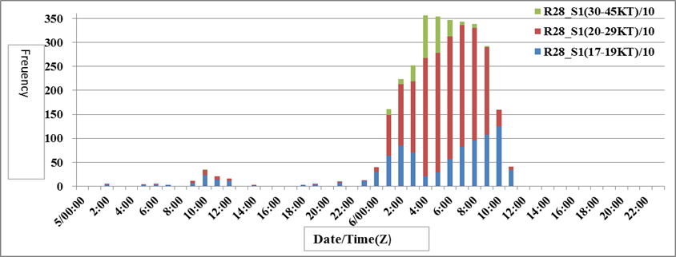
5-6日松山機場風速分類之次數(I)
藍色(16-19KT)、紅色(20-29KT)和綠色(≥30KT)
5日0000-2300Z R10和R28最大陣風出現20-31KT和20-30KT，其中R10(R28)於1021Z(1032Z)最大陣風出現31KT(30KT)
R10於5日0100-0300Z、0900-1400Z和1800-2300Z風速>1σ(15.4KT)之每小時次數分別為4-8次、1-13次和1-73次，其中於2100-2300Z每小時分別出現28次、17次和73次。
R28於5日0100-0200Z、0400-1200Z、1400Z、1800-1900Z和2100-2300Z風速>1σ(16.9KT)之每小時次數分別為1-6次、1-34次、3次、4-6次和1-13次，其中於1000-1200Z每小時分別出現34次、21次和17次。
5日風切期間(0000-0600Z、1200-1500Z和1800-2300Z)，除了1500Z， R10或R28風速沒有>1σ之外，其餘時間， R10或R28風速都>1σ。另外，於5日0900-1100Z機場沒有風切警告或報告，但R10或R28風速卻有風速都>1σ。

Slide 19
5-6日松山機場風速分類之次數(II)
6日0000- 1100Z， R10和R28最大陣風出現30-44KT和30-45KT，尤其 R10(R28)於0100-0300Z和0500Z(0100- 0600Z)最大風速出現40-44KT(40-45KT)，其中於0151Z (0625Z)出現44KT(45KT) 。
R10於6日0000-1100Z風速>1σ之每小時次數為31-319次，其中於0100-0900Z每小時高達200次以上，尤其於0400-0500Z每小時分別高達308次和319次之多。
R28於6日0000-1100Z風速>1σ之每小時次數為39-357次，其中於0200-0900Z每小時高達200次以上，尤其於0400-0800Z每小時分別高達357次、354次、347次、344次和338次之多。
6日風切期間(0000- 1100Z)，R10或R2風速都>1σ。
6日1200Z颱風暴風圈逐漸遠離，R10和R28最大風速都沒有>1σ， 機場就不再有風切警告和報告。

Slide 20
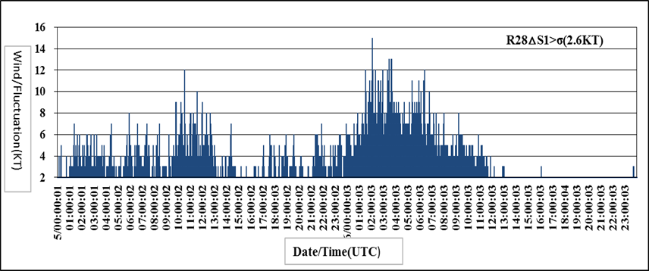
10月5-6日機場風速跳動大於1σ之分布(I)
5日0100-0600Z 風切期間，R10和R28風速跳動> 1σ，R10於0119Z和0227Z風速跳動分別達23KT和21KT；R28於0225Z、0557Z和0640Z風速跳動達23KT、22KT和22KT，
R10於0100-0400Z風速跳動>1σ之次數為1-6次→0200Z跳動次數達6次。R28於 0100-0600Z風速跳動>1σ之次數為5-14次，→0200Z跳動次數達14次。氣象台於0100-0600Z跑道R10有輕度到中度風切報告；
警告系統於0100Z發出輕度風切和中度風切各1次，顯示風速強，風速跳動大，風切現象就發生。

Slide 21
10月5-6日風速跳動>1σ之分布(II)
5日1200-1500Z 風切期間，R10和R28風速跳動> 1σ，R10於1249Z達20KT；
R28於1202Z、1227Z和1240Z風速跳動達25KT、24KT和24KT。
R10於1200-1500Z風速跳動>1σ之次數為1-4次，→1200Z和1400Z跳動次數達4次；
R28於1200- 1400Z風速跳動>1σ之次數為2-29次，→1200Z跳動達29次。
氣象台於1200-1500Z跑道R10有輕度到中度風切報告；
警告系統於1200Z發出輕度風切5次，於1400Z發出輕度和中度風切各8次和15次，
顯見風速強，風速跳動大，風切次數多。

Slide 22
10月5-6日風速跳動>1σ之分布(III)
5日1800-2300Z 風切期間，R10和R28風速跳動> 1σ，
R10於2128Z、2333Z和2346Z達28KT、27KT和27KT；
R28於1933Z和2326Z風速跳動達24KT和24KT。
R10於1800-2300Z風速跳動>1σ之次數為4-17次，→2300Z跳動次數達17次；R28於1800-2300Z時風速跳動>1σ之次數為2-12次→2100Z跳動次數達12次。
氣象台於1800-2300Z，R10有輕度到中度風切報告；
風切系統於1800-2300Z各發出風切警告16-41次→中度風切警告每小時各發出8-22次之多。
仍可顯示風速越強，風速跳動越大，風切次數越多且強。

Slide 23
10月5-6日風速跳動>1σ之分布(IV)
6日0000-1100Z 風切期間，R10和R28風速跳動> 1σ，
R10於0151Z、0154Z、0141Z和0339Z達44KT、43KT、42KT、42KT和42KT；
R28於0625Z、0232Z、0153Z、0415Z、0443Z、0509Z、0624Z和0625Z風速跳動分別達45KT、44KT、43KT、43KT、43KT、43KT和43KT。
R10於0000-1100Z風速跳動>1σ之次數分別為2-50次→0200Z跳動次數達50次；R28於0000-1100Z風速跳動>1σ之次數為1-88次→0400Z跳動達88次。
氣象台於6日0000-1100Z跑道R28有輕度到中度風切報告；風切系統於6日0500-1000Z各發出風切警告3-293次，→中度風切警告各發出3-218次，於0500-0600Z和0800Z各發出強烈風切警告 16次、14次和2次之多。
更可顯示風速越強，風速跳動越大，風切次數越頻繁，且強度越強

Slide 24
10月5-6日風速跳動>1σ之分布(V)
6日0000-1100Z颱風侵襲階段，
R10和R28風速跳動>1σ之時段和頻率，與機場風切紀錄之時段和頻率完全符合，尤其在0100-0600Z風速跳動>1σ，每小時各出現50次以上，於0400Z高達88次之多。
氣象台也有輕度或中度風切紀錄，但是風切警告系統於0000-0400Z卻沒有發布風切警告。
6日1200-2300Z颱風脫離階段，除了在1200Z風速跳動>1σ，每小時出現1次，但是機場沒有出現風切之外，其餘時間風速跳動沒有>1σ，機場也沒有出現風切現象，彼此非常有一致性。
颱風接近和籠罩兩階段，風速越大，風速每秒跳動也越大，風切發生頻率越多，強度越強。
遠離階段風速減弱，風速每秒跳動就變小，風切現象就不再發生。

Slide 25
5-6日松山機場風速跳動>1σ之次數 (a) R10(紅色) (b) R28(藍色)
6日0000-1100Z ，R10和R28風速跳動> 1σ，
R10於0151Z、0154Z、0141Z和0339Z達44KT、43KT、42KT、42KT和42KT；
R28於0625Z、0232Z、0153Z、0415Z、0443Z、0509Z、0624Z和0625Z風速跳動達45KT、44KT、43KT、43KT、43KT、43KT和43KT。
R10於0000-1100Z風速跳動>1σ之次數分別為2-50次，→0200Z跳動次數達50次；
R28於0000-1100Z風速跳動>1σ之次數為1-88次，→0400Z跳動次數達88次。氣象台於6日0000-1100Z跑道R28有輕度到中度風切報告；
風切系統於6日0500-1000Z發出風切警告3-293次，→中度風切警告發出3-218次，於0500-0600Z和0800Z各發出強烈風切警告16次、14次和2次之多。更可顯風速強，風速跳動大，風切更頻繁且次數更強。

Slide 26
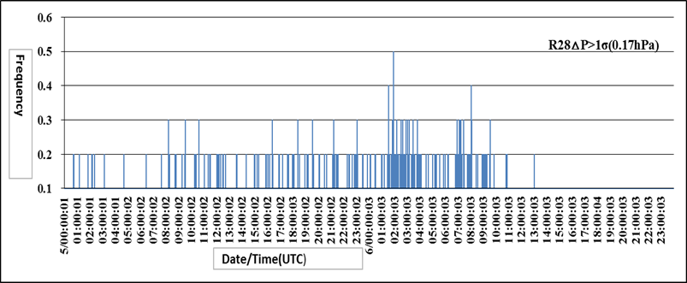
10月5-6日機場氣壓跳動大於1σ之分布(I)
5日0100-0600Z，
R10於0122-0511Z氣壓跳動>1σ，→R10於0310Z氣壓跳動每分鐘達0.4hPa
R28於0041-0627Z氣壓跳動>1σ。
(氣象台於0100-0600Z跑道R10有輕度到中度風切報告；風切系統於0100Z發出輕度風切和中度風切各1次)
5日1200-1500Z，
R10於1205-1431Z氣壓跳動>1σ
R28於1200-1553Z氣壓跳動>1σ。
(氣象台於1200-1500Z跑道R10有輕度到中度風切報告；風切警告系統於1200Z發出輕度風切5次，於1400Z發出輕度和中度風切各8次和15次)。

Slide 27
10月5-6日機場氣壓跳動大於1σ之分布(II)
5日1800-2300Z，
R10於1826-2346Z氣壓跳動>1σ，→2245Z達0.5hPa；R28於1801-2352Z氣壓跳動>1σ，
(氣象台於1800-2300Z，R10有輕度到中度風切報告；
風切警告系統於1800-2300Z每小時各發出風切警告16-41次，其中中度風切警告各發出8-22次之多)
6日0000-1100Z ，
R10於0001-1112Z氣壓跳動>1σ，→0206Z和0251Z氣壓跳動高達0.6hPa；
R28於0005-1052Z氣壓跳動>1σ，其中於0156Z氣壓跳動達0.5hPa。
(氣象台於6日0000-1100Z，R28有輕度到中度風切報告；
風切系統於6日0500-1000Z各發出風切警告3-293次，其中中度風切警告各發出3-218次，於0500-0600Z和0800Z各發出強烈風切警告 16次、14次和2次之多。
6日1200-2300Z暴風圈脫離階段，除了在1200-1300Z氣壓跳動>1σ，但是機場沒有出現風切之外，其餘時間氣壓跳動沒有>1σ，機場也沒有出現風切現象，彼此非常有一致性。

Slide 28
10月5-6日機場氣壓跳動大於1σ之次數(I)
5日0100-0600Z，
R10於0100-0500Z每小時氣壓跳動>1σ之次數為6-30次，→0300Z跳動次數達30次；( R10， 0100-0400Z風速跳動>1σ之次數分別為1-6次)
R28於0100-0600Z氣壓跳動>1σ之次數為6-18次 ( R28於0100-0600Z風速跳動>1σ之次數分別為5-14次)
氣象台於0100-0600Z，R10有輕度到中度風切報告；
風切系統於0100Z發出輕度和中度風切各1次，顯示氣壓跳動時段和次數與風切現象發生一致。

Slide 29
10月5-6日氣壓跳動大於1σ之次數(II)
5日1200-1500Z ，
R10於1400Z氣壓跳動>1σ之次數為18次；(1200-1500Z風速跳動>1σ之次數為1-4次)
R28於 1200-1500Z氣壓跳動>1σ之次數為12-48次。(1200-1400Z風速跳動>1σ之次數為2-29次)
氣象台於1200-1500Z，R10有輕度到中度風切報告；
風切系統於1200Z發出輕度風切5次，於1400Z發出輕度和中度風切各8次和15次。
5日1800-2300Z ，
R10於1800-2300Z氣壓跳動>1σ之次數為12-60次 (1800-2300Z每小時風速跳動>1σ之次數為4-17次) ；
R28於 1800-2300Z氣壓跳動>1σ之次數為30-54次。(1800-2300Z風速跳動>1σ之次數為2-12次)
氣象台於1800-2300Z跑道R10有輕度到中度風切報告；
風切系統於1800-2300Z發出風切警告16-41次，其中中度風切警告發出8-22次之多。

Slide 30
10月5-6日氣壓跳動大於1σ之次數(III)
5日0000-2300Z
颱風接近階段，除了0000Z、0700-1100Z和1600-1700Z，氣壓跳動出現>1σ而機場沒有風切之外，其餘多數時段R10和R28氣壓跳動>1σ之時段和頻率，與機場風切出現頻率，兩者都有相當一致性，尤其氣象台天氣報告有中度風切紀錄時，氣壓跳動都出現>1σ，且有相當多次。

Slide 31
10月5-6日氣壓跳動大於1σ之次數(IV)
6日0000-1100Z 風切期間，
R10， 0000-1100Z氣壓跳動>1σ之次數為6-174次 (R10，0000-1100Z風速跳動>1σ之次數為2-50次)
R28於0000-1000Z氣壓跳動>1σ之次數為24-114次。(0000-1100Z風速跳動>1σ之次數為1-88次)
氣象台於6日0000-1100Z跑道R28有輕度到中度風切報告；
風切系統於6日0500-1000Z發出風切警告3-293次，→中度風切警告各發出3-218次，於0500-0600Z和0800Z各發出強烈風切警告 16次、14次和2次之多。
顯示氣壓跳動次數越多，風切越頻繁，強度越強。

Slide 32
10月5-6日氣壓跳動大於1σ之次數(V)
顯示6日0000-1100Z颱風侵襲階段，
R10和R28氣壓跳動>1σ之時段和頻率，與機場有風切紀錄之時段和頻率完全符合，尤其在0100-0300Z和0500-0600Z氣壓跳動>1σ，每小時各出現100次以上，於0500Z高達174次。
此時段氣象台也有輕度或中度風切紀錄，但是風切警告系統於0000-0400Z卻沒有發布風切警告。
6日1200-2300Z颱風脫離階段，除了在1200-1300Z氣壓跳動>1σ，每小時各出現6次，但是機場沒有出現風切之外，
其餘時間氣壓跳動沒有>1σ，機場也沒有出現風切現象，彼此非常有一致性。

Slide 33
討論(I)
Bedard(1977)研究顯示氣壓跳升為每分鐘氣壓上升高過0.169 hPa，這種現象，通常在雷雨陣風鋒面可以觀測到的現象。氣壓跳升的時間和幅度，可以偵測到的是3分鐘內氣壓突然上升0.5 hPa。
Shreffer and Binkowski (1981)觀測到雷暴雨外流引發氣壓上升1.5hPa。
Wakimoto(1982)認為氣壓變化由降而升，再由升而趨正常，整個過程所需時間約為 15 分鐘，雷雨發生，短時間氣壓會有 5-7hPa 之變化。
蒲等(2015)顯示颱風暴風圈侵襲期間松山機場氣壓每分鐘最大跳動幅度，會有+2.6hPa或-1.3hPa之變化，同時伴隨頻繁和強烈低空風切發生。
本文分析顯示亦然，在菲特颱風暴風圈籠罩期間松山機場氣壓每分鐘最大跳動幅度會有0.5~0.6hPa之變化，同時也伴隨頻繁低空風切發生。

Slide 34
討論(II)
Viana, et al. (2007)以小尺度和短時間地面氣壓跳動來研究大氣邊界層之特性。並分析標準差(σ)與亂流之相關，認為風切控制了氣壓的跳動。
蒲等(2015)與本文以氣壓跳動範圍>1個σ) ，其發生時段和次數與機場低空風切發生時段相當符合。同時以風速和氣壓每秒或每分鐘跳動>1σ之時段和次數，都能監測大部分低空風切現象(包含飛行員有風切報告)之發生，
顯見以>1σ為標準來偵測低空風切是可行的方法之一。

Slide 35
討論(III)
LLWAS-III系統以數十個測風儀中的一個觀測到風場與所有測風儀的平均風場有15 KT的差值時，系統即時發出風切警告。
陳與袁(2014)使用診斷數學模式和測風儀，來克服LLWAS無法監測的「盲區」。以相鄰兩個測風儀所測得風速訊號相減值，代表跑道上的風速變化，風速變化量達15KT，是輕度低空風切警報之發布標準。
蒲等(2015)顯示在颱風暴風圈侵襲期間松山機場R10和R28風速和風速差分別達11KT和13KT，就可能發生低空風切。
本文分析顯示在菲特颱風暴風圈籠罩影響之下，機場風切發生時段，機場風速大，風速和氣壓跳動都>1σ，尤其風速達20KT。就可能發生中度低空風切。機場風速和氣壓>1σ和次數與機場風切發生時段，兩者發生時段相當一致。

Slide 36
結論
機場於菲特颱風暴風圈接近和籠罩期間，機場最大陣風增強至15KT或以上，就會引起松山機場低空風切的發生，尤其在強陣風40-45KT時，就可能有強烈風切現象。
機場風速越強，風速和氣壓跳動越大，風切次數越多且強度越強
機場風速和氣壓>1σ之次數與機場風切發生時段，兩者發生時段相當一致。

Slide 37
新一代機場低空風切亂流警告系統 (NextG/LLWAS) 簡介
台灣經濟部工業局補助誠開公司由蒲金標主持
研發｢新一代機場低空風切亂流警告系統(NextG/LLWAS)｣專案，
目前已在台北市松山機場實際裝設施作，實驗成果良好。
系統遠從新北市林口助航台起，沿著機場下滑道，延伸至起降跑道兩頭和跑道中段，總共裝置了六個氣壓、氣溫和濕度計等資料收集器。
新一代系統以機場氣壓、氣壓梯度、氣溫和濕度，每秒觀測資料跳動幅度，超過一個標準差時，其發生時段和頻率，與松山機場現行使用中的NCAR LLWAS-III系統作對照，也幾乎都吻合一致，
唯系統仍需就未來一兩年松山機場觀測資料繼續作比對，必要時，加以修訂至最精確，以免系統有漏報或誤報現象。

Slide 38
NextG/LLWAS與NCAR/ LLWAS-III比較
美國大氣研究中心(NCAR)風切警告系統(LLWAS -III)
難以解決機場周邊和跑道兩旁所遭遇到儀器架設和機場沒有足夠的腹地的問題，莫說小機場，既使是大機場也難以裝設。
NCAR/ LLWAS-III系統必須在機場跑道中心線以外兩旁相當距離，固定地點建造十幾座20-30公尺高的風塔，再將儀器裝至於塔架頂端之上，不僅塔架造價成本極為昂貴，維修更是不易。
台灣和附屬島嶼總共十幾座機場土地和財力條件，只有桃園和松山機場兩處，能夠裝設NCAR-LLWAS-III低空風切警告系統。
NextG/LLWAS系統可以解決腹地不足，如高雄…等機場等問題。

Slide 39
NextG/LLWAS系統優異特點
NextG/LLWAS系統的優異特點，系統的簡易、造價的低廉。
從機場遠距的助航台起，至機場內外周遭，無須大動土地干戈，只要有丁點小空地，或於既有建築物頂部，系統儀器只要裝置在離地面1.5公尺高的塔架上即可。
所裝上之數個觀測站的微型氣壓計、溫度計和濕度計，再與機場跑道現有的風塔數據資料，搭配整合成一套｢新一代機場低空風切亂流警告系統(NextG/LLWAS)｣，無論任何大小機場，都可輕而易舉地裝設。
觀測站資料收集器(DCU)，其中兩個含有三維測風儀，就構成一套新一代機場低空風切警告系統(NextG/LLWAS)觀測值，驗證功能完備無訛。

Slide 48
歡迎 指教 謝謝
蒲金標 0932-592-908
國立台北教育大學自然教育學系兼任副教授
E-MAIL：pu1947@ms14.hinet.net
徐茂林 0958-930-368
貝氏卡曼科技股份有限公司 總經理
E-MAIL：hsumaolin@gmail.com

